Slide 1
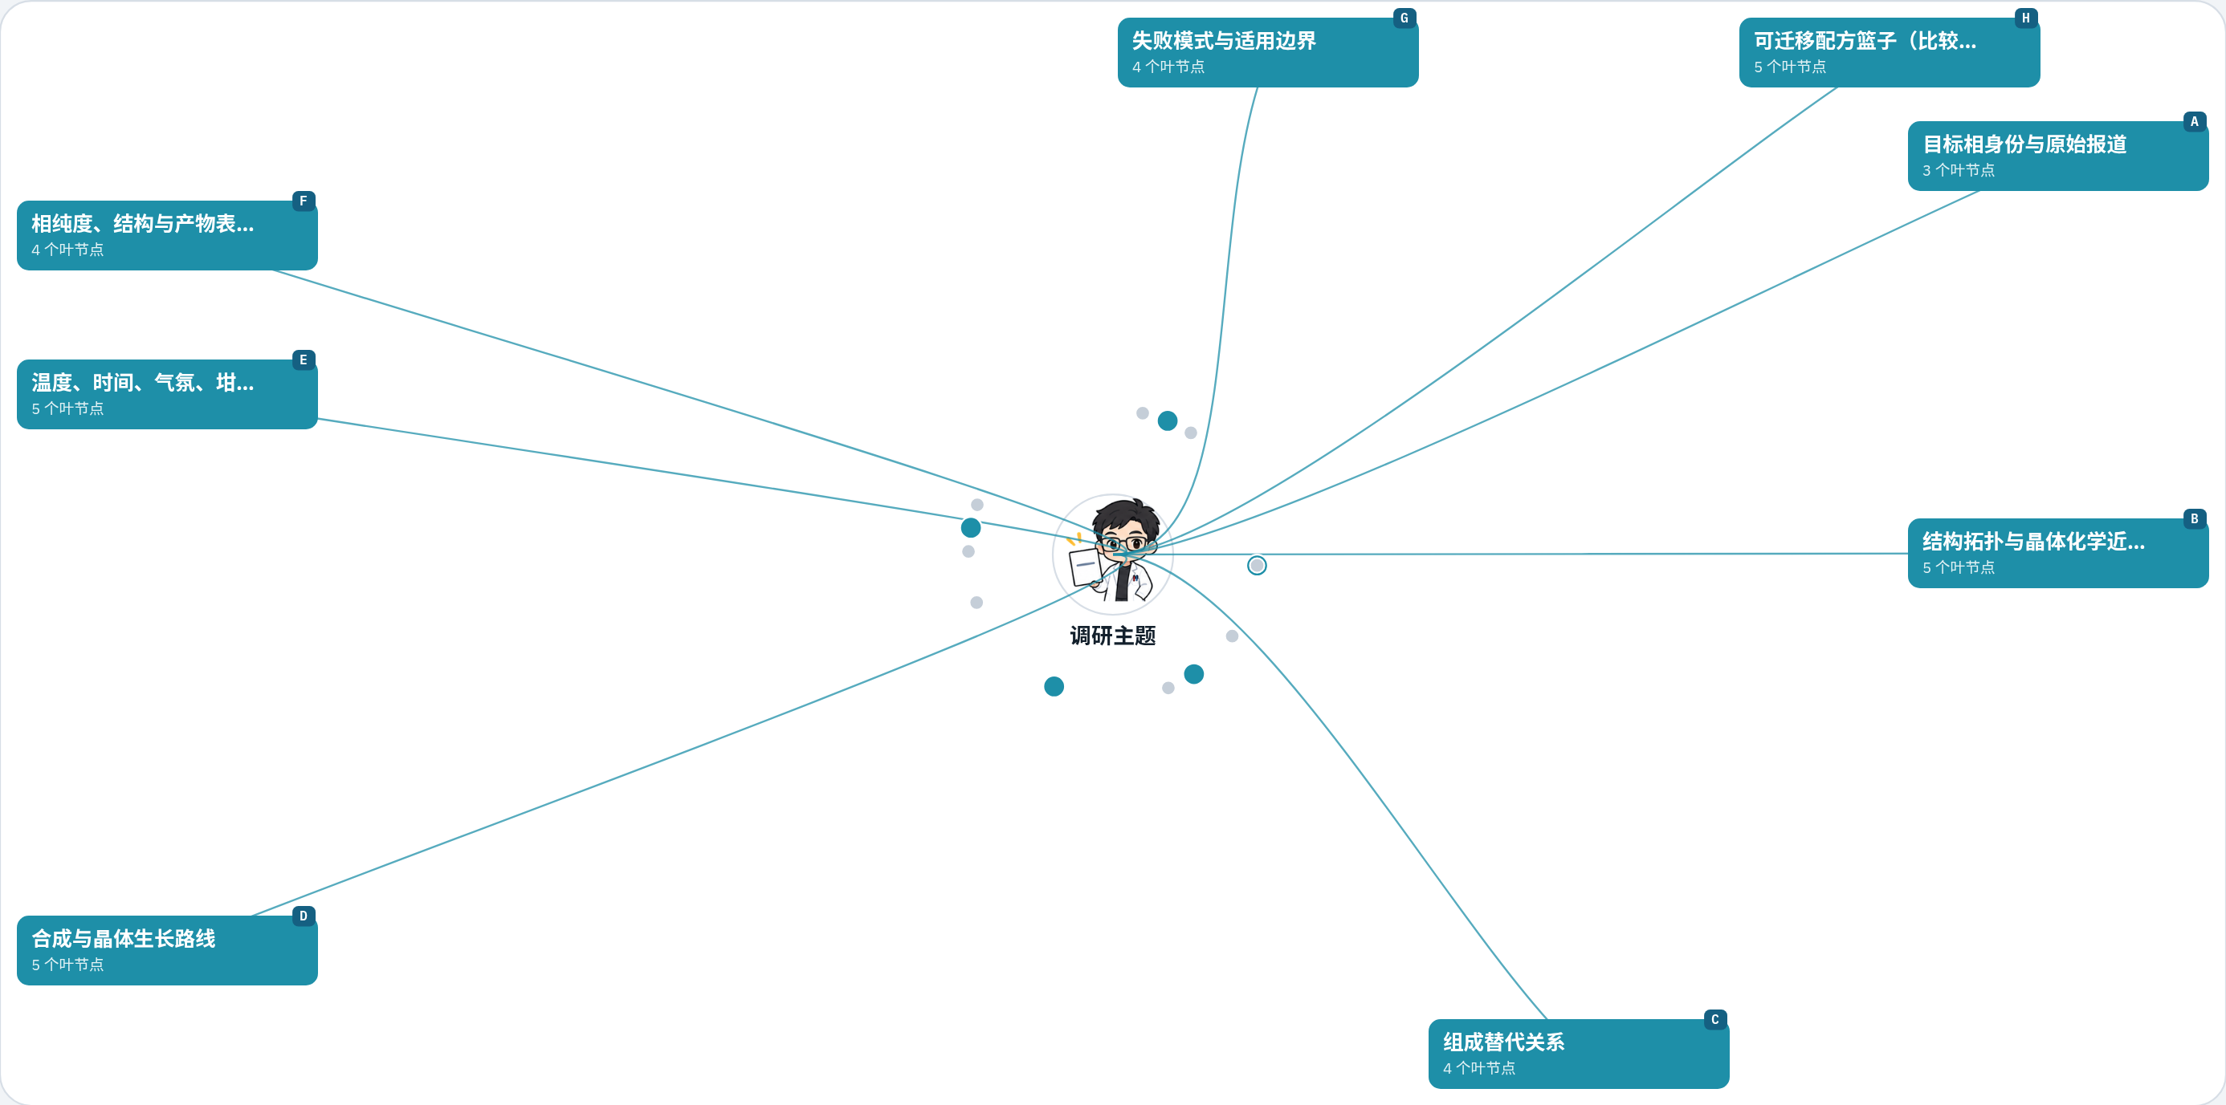
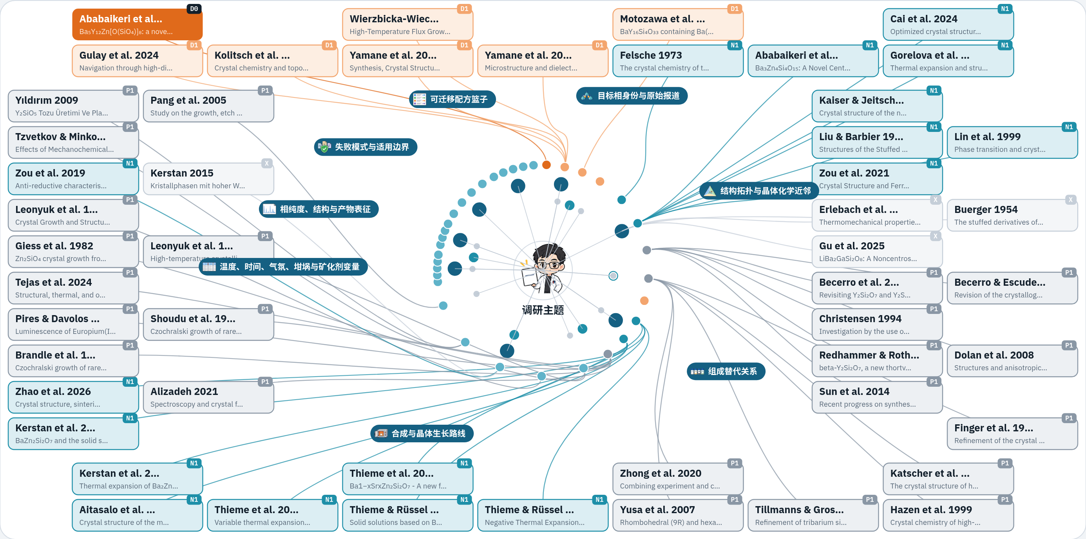
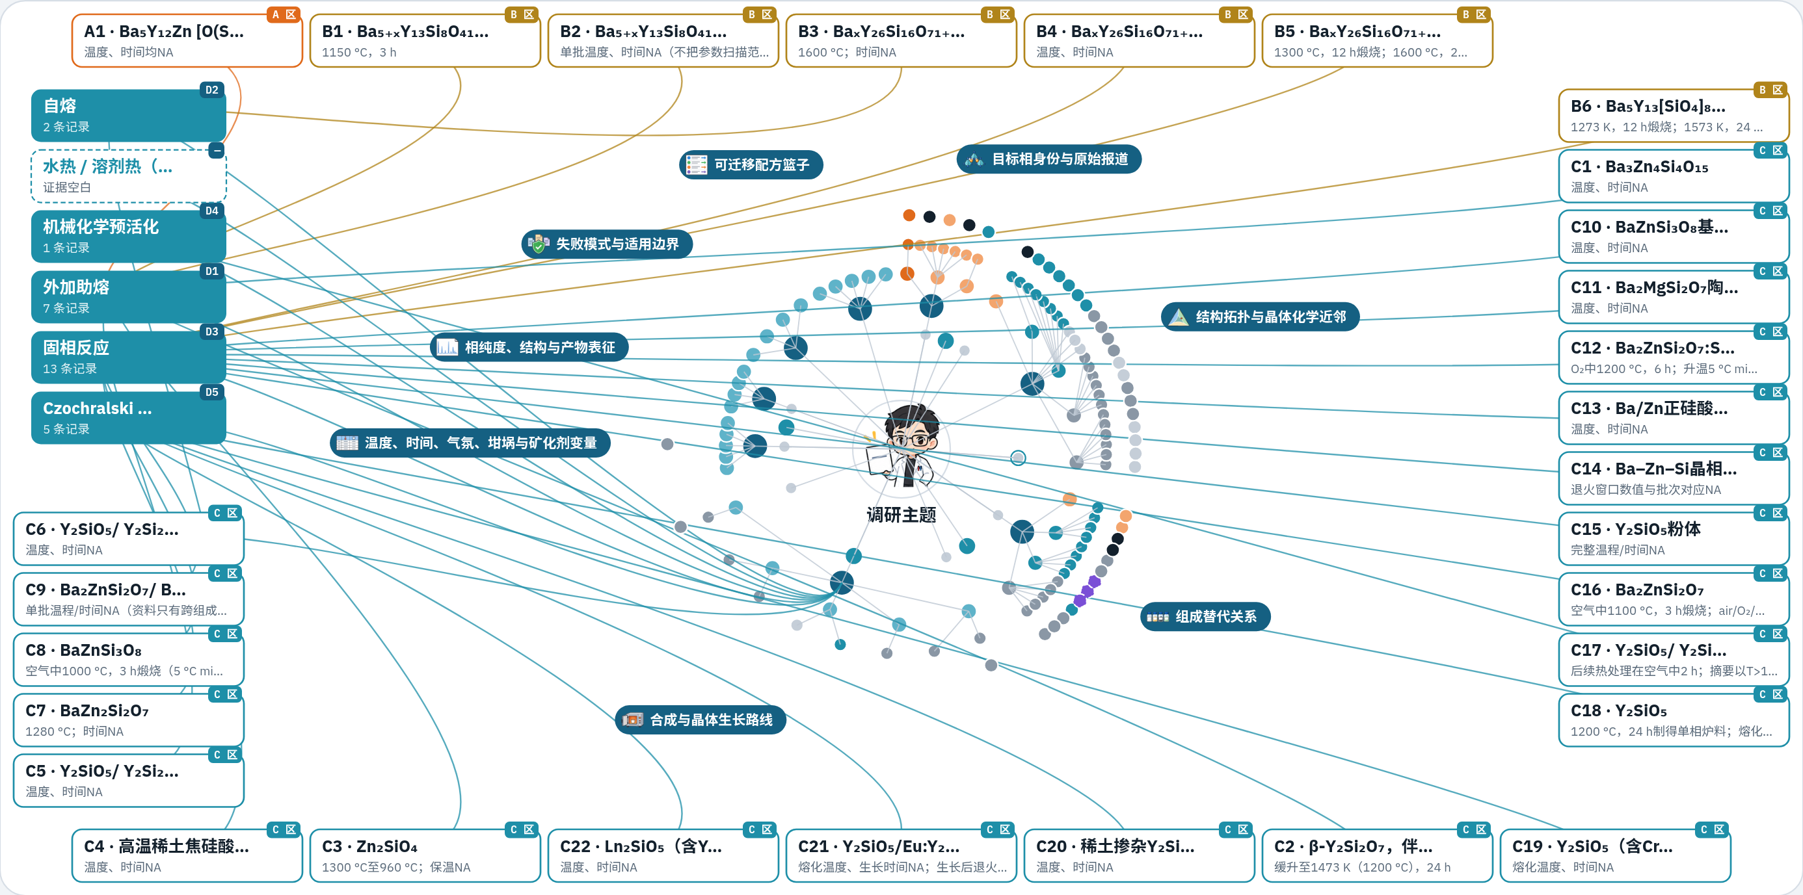
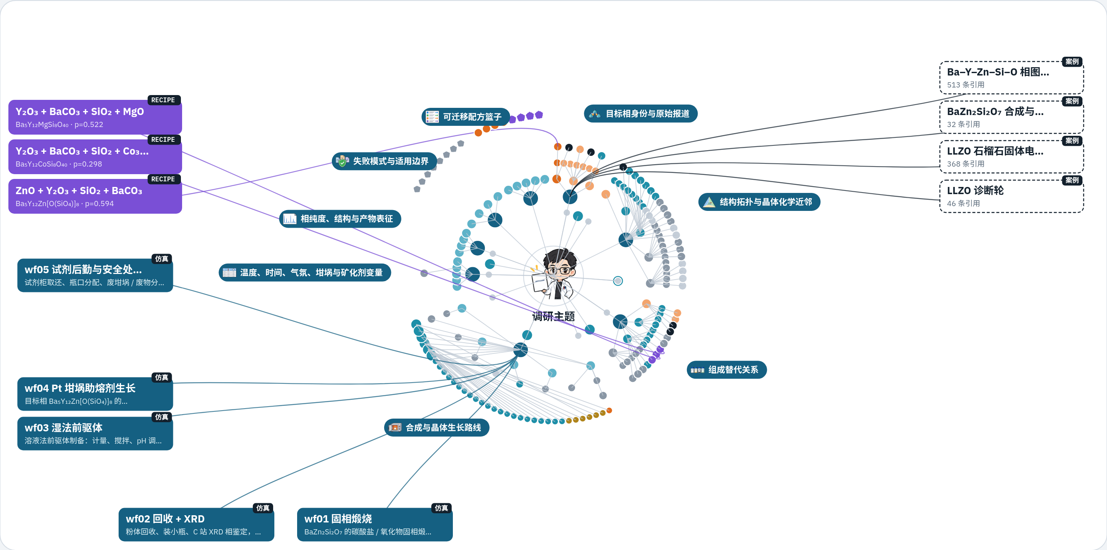
知识森林是怎么一层层搭起来的
1
数据从哪来
· 全部由提交包生成：scope.md、taxonomy.md、references.bib、claim_evidence.jsonl、条件总表、ideas/ 与补充案例 ledger
· build_graph.py 读这些文件得到 380 个节点、1420 条边；每个节点都记着自己的出处文件
结构怎么定
第二级 · 八分支
第四级 · 51 篇文献
2
· 中心是调研主题；文献树的八个分支 A–H 各占一个扇区
· 每个新节点挂到它的父节点：文献 → 叶节点 → 分支 → 中心；化合物 → 定义它的叶；条件记录 → 路线
3
动画怎么演
· 第 k 级只把本级节点做成贴外框的文字卡片，用曲线连回父节点
· 已展开的级收缩成中心的圆点树；卡片与圆点互相形变，底部字幕说明本级由什么构成
第六级 · 路线与条件记录
第八级 · 长出的新树
卡片语法
实心橙 = 综述结论
等级色 = 文献·化合物
描边卡 = 条件·叶节点
紫虚线 = AI 方向
灰虚线 = 证据缺口
深青 = 仿真工作流

Slide 2
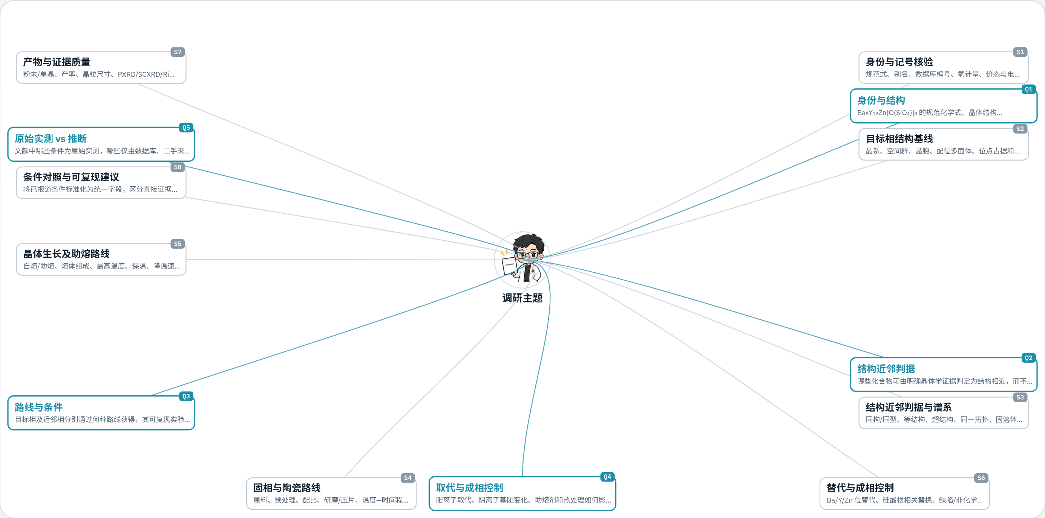
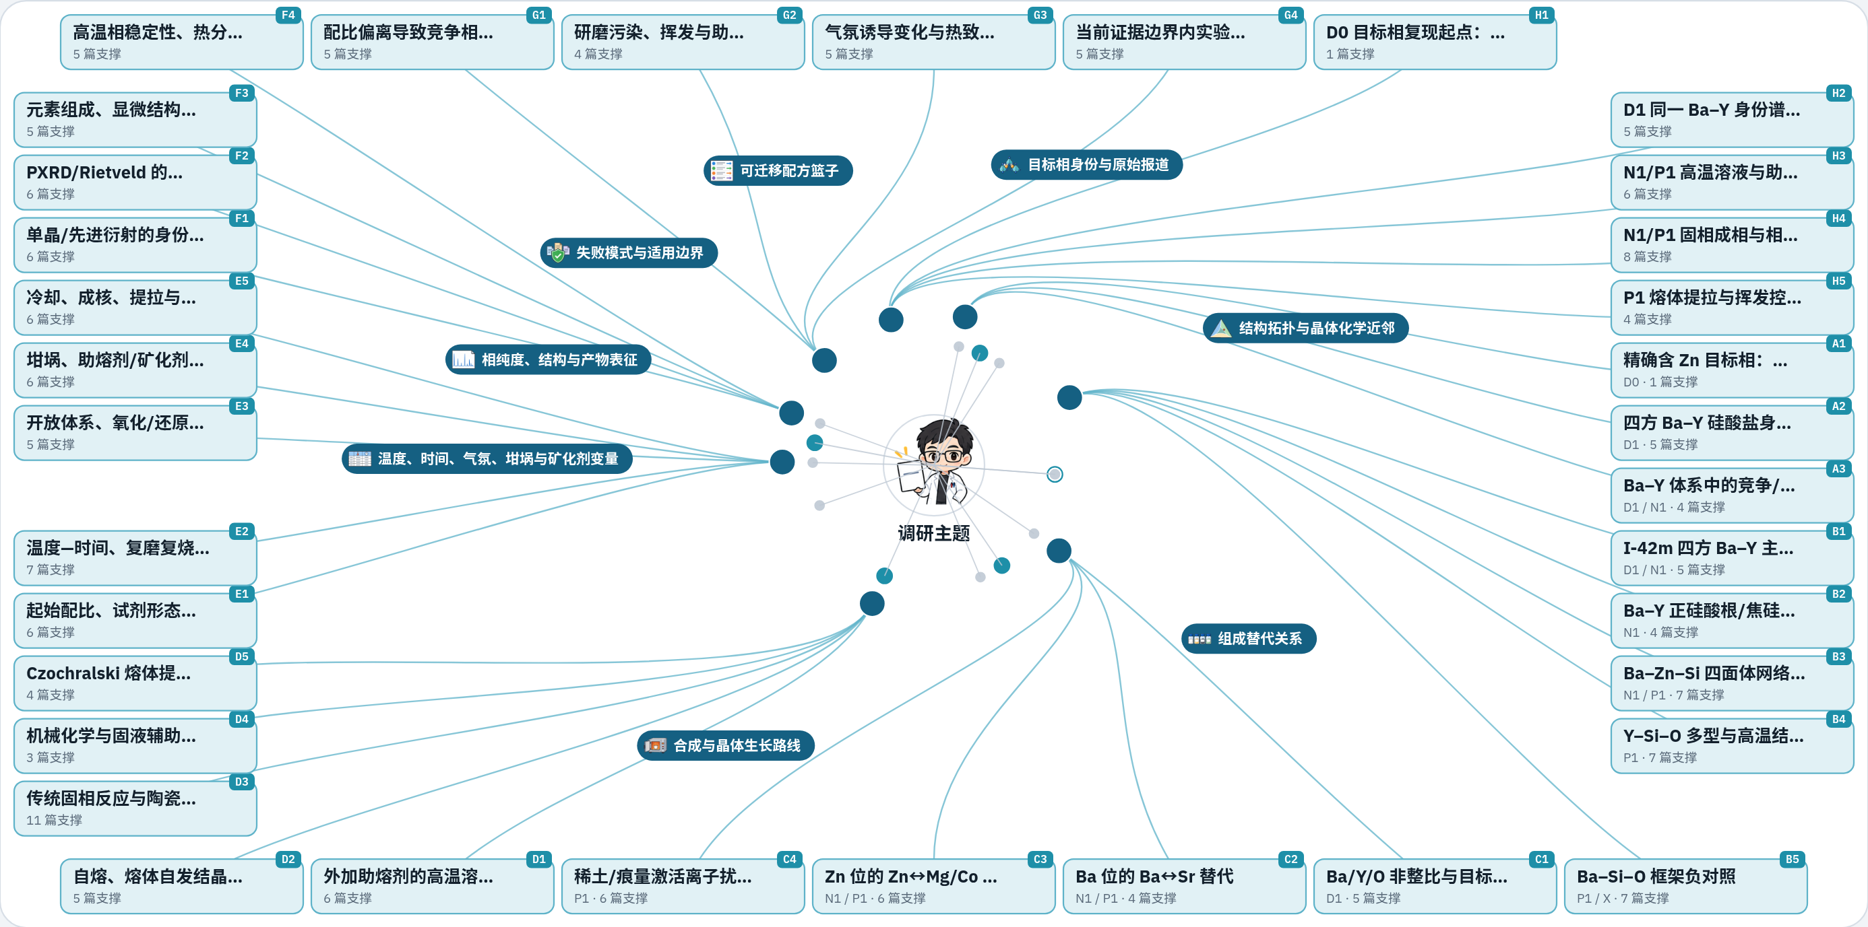
逐层展开：第一到第四级
1
第一级 · 调研主题与预期目标（13）
2
第二级 · 文献树八分支（8）
新增 5 个预期目标 Q1–Q5 与 8 个 MECE 子主题
来源 正式案例 inputs/scope.md（调研开始前研究者自己的问题树）
挂法 全部挂在中心「调研主题」；目标按它服务的子主题方向排布
新增 A–H 八个分支：身份 / 结构 / 替代 / 路线 / 变量 / 表征 / 失败 / 配方篮子
来源 证据包 taxonomy.md §2，按 MECE 规则切分
挂法 挂在中心，每个分支占一个扇区；从这一级起，已展开的级收缩为圆点
中心：研究者与调研主题；13 张卡片沿外框
8 张分支卡片；上一级已缩成圆点
3
第三级 · 叶节点（35）
4
第四级 · 文献（51）
新增 35 个叶节点，每个是一类证据主张，带证据等级与支撑文献数
来源 taxonomy.md 各叶的「判定 / 支撑 key」
挂法 挂在所属分支的圆点上，同一扇区内按顺序排开
新增 51 篇全部通过引用闸门的文献
来源 references.bib + papers.jsonl（DOI、题名、年份、期刊）
挂法 挂在它支撑的第一个叶节点；颜色 = 证据距离，实心橙是唯一的目标相直接报道
35 张叶卡片，颜色 = 证据等级
51 张文献卡片，两车道砖形排布

Slide 3
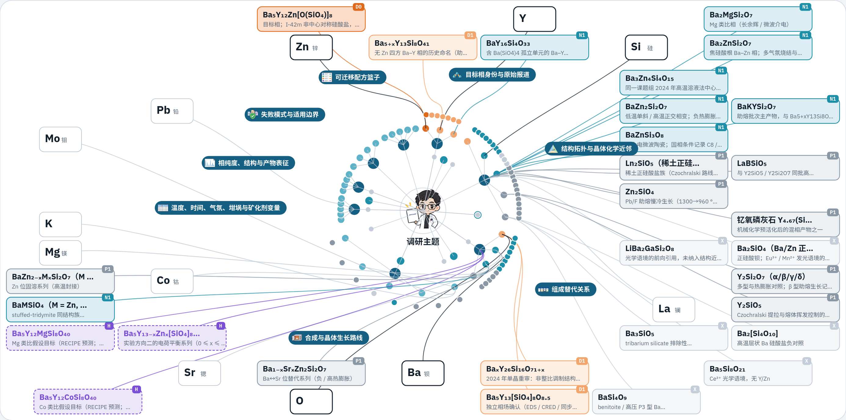
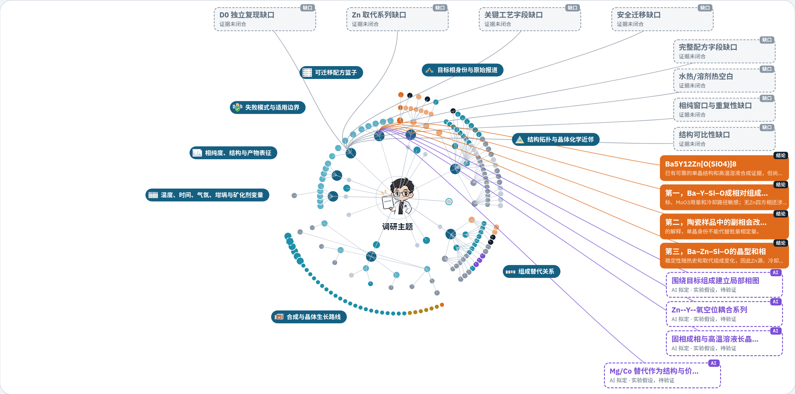
逐层展开：第五到第八级
5
第五级 · 元素与化合物（41）
6
第六级 · 合成路线与条件记录（35）
新增 12 个元素 + 29 个化合物 / 相
来源 条件总表产物字段与人工别名表；元素由化学式解析
挂法 挂在定义它的叶节点或分支；紫色虚线 = AI 假设目标，尚未合成
新增 6 条路线 + 29 条逐字段条件记录（A1、B1–B6、C1–C22）
来源 论文 §3 合成条件总表，逐单元格转成卡片
挂法 记录挂在自己的路线圆点上；副标题 = 温度–时间，角标 = A / B / C 区
元素小卡 + 化合物卡，紫虚线为假设目标
路线（深青）与 29 条条件记录（A/B/C 区）
7
第七级 · 结论 · 实验方向 · 证据缺口（16）
8
第八级 · 长出的新树（12）
新增 4 条综述结论 + 4 个 AI 实验方向 + 8 条证据缺口
来源 claim_evidence.jsonl §7、ideas/experiment_directions.md、taxonomy §5
挂法 挂在 H 配方篮子 / G 失败边界分支；实心橙 = 结论，紫虚线 = AI，灰虚线 = 未闭合
新增 RECIPE 首选前驱体组合 3 + OpenLab 工作流 5 + 同根调研 4
来源 precursor_predictions.md、站点 showcase、补充案例 ledger
挂法 挂在 E / D / A 分支；紫 = 模型预测（未验证），深青 = 仿真工作流
结论（橙）· 方向（紫虚线）· 缺口（灰虚线）
预测（紫）· 工作流（深青）· 案例（描边）

